Slide 1
粒子系统-模块介绍

Slide 2
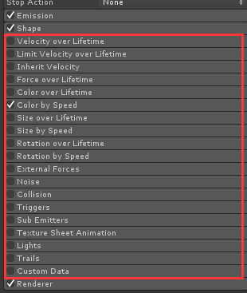

Slide 3

存活时间的速度模块
参数 | 作用
XYZ | 使用曲线常量值或曲线间的随机值来控制粒子的运动。请参阅 MinMaxCurve。
空间 (Space) | 本地 (Local)/ 世界 (World)：速度值是本地坐标系还是世界坐标系中的值？

Slide 4
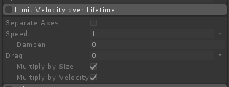
存活时间的限制速度模块
参数 | 作用
分离轴 (Separate Axis) | 用于设置每个轴控制。
速度 (Speed) | 指定量级为常数或由限制所有轴速率的曲线指定量级。请参阅 MinMaxCurve。
阻尼 (Dampen) | (0-1) 值，控制应减慢的超过速率的幅度。例如，值为 0.5，则将超过的速率减慢 50%。

Slide 5

存活时间的受力模块
参数 | 作用
XYZ | 使用曲线常量值或曲线间的随机值来控制作用于粒子上的力。请参阅 MinMaxCurve。
空间 (Space) | 本地 (Local)/世界 (World)：速度值是本地坐标系还是世界坐标系中的值
随机化 (Randomize) | 随机化每帧作用于粒子上的力。

Slide 6

存活时间的颜色模块
参数 | 作用
颜色 (Color) | 控制每个粒子在其存活期间的颜色。如果有些粒子的存活时间短于其他粒子，它们将运动得更快。采用常量颜色、两色随机，使用渐变动画化颜色或使用两个渐变指定一个随机颜色（请参阅渐变）。请注意，该颜色将乘以初始颜色 (Start Color)属性中的值 ? 如果初始颜色为黑色，那么存活时间的颜色 (Color Over Lifetime) 不会影响粒子。

Slide 7

颜色速度模块
参数 | 作用
颜色 (Color) | 用于重新映射速度的颜色。使用渐变来改变颜色。请参阅 MinMaxGradient。
速度范围 (Speed Range) | 界定速度范围的最小值和最大值，该范围用于将速度重新映射到颜色上。

Slide 8

存活时间的大小模块
参数 | 作用
大小 (Size) | 控制每个粒子在其存活期间的大小。采用固定大小，使用曲线将大小动画化或使用两条曲线指定随机大小。请参阅 MinMaxCurve。

Slide 9

大小速度模块
参数 | 作用
大小 (Size) | 用于重新映射速度的大小。将曲线用于不同大小。请参阅 MinMaxCurve.
速度范围 (Speed Range) | 界定速度范围的最小值和最大值，该范围用于将速度重新映射到大小上。

Slide 10

存活时间的旋转模块
参数 | 作用
角速度 (Angular Velocity) | 控制每个粒子在其存活期间的旋转速度。采用固定旋转速度，使用曲线将旋转速度动画化或使用两条曲线指定随机旋转速度。请参阅 MinMaxCurve。

Slide 11

旋转速度模块
参数 | 作用
角速度 (Angular Velocity) | 用于重新映射粒子速度的旋转速度。使用曲线来改变旋转速度。请参阅 MinMaxCurve。
速度范围 (Speed Range) | 界定速度范围的最小值和最大值，该范围用于将速度重新映射到旋转速度上。

Slide 12

外力模块
参数 | 作用
乘数 (Multiplier) | 确定粒子受风带影响程度的缩放比例（即风力向量乘以该值）。

Slide 13
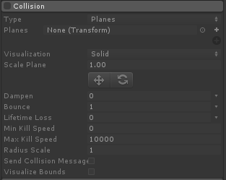
碰撞模块
参数 | 作用
平面/世界 (Planes/World) | 指定碰撞类型：平面 (Planes) 指平面碰撞，世界 (World) 指世界碰撞。
阻尼 (Dampen) | (0-1) 粒子碰撞时，其将保持这一速度比例。除非设置为 1.0，否则粒子在碰撞后变慢。
反弹 (Bounce) | (0-1) 粒子碰撞时，其会保持这一速度分量比例，该分量与碰撞平面垂直。
生命减弱 (Lifetime Loss) | (0-1) 每次碰撞后初始生命周期 (Start Lifetime) 减弱比例。生命周期达到 0 后，粒子死亡。例如，如果粒子应该在第一次碰撞时死亡，则将该属性设为 1.0。
最小杀死速度 (Min Kill Speed) | 粒子在被杀死前的最小速度。
发送碰撞信息 (Send Collision Messages) | 确定是否要发送碰撞信息，从而确定是否触发游戏对象 (GameObjects) 和 ParticleSystems 上的 OnParticleCollision 回调。

Slide 14
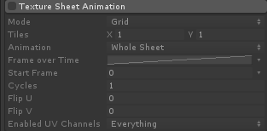
参数 | 作用
平铺 (Tiles) | 定义纹理的平铺。
动画 (Animation) | 指定动画类型：整层 (Whole Sheet) 或单行 (Single Row)。
整层 (Whole Sheet) | 将整层用于 uv 动画。
- 时间帧 (Frame over Time) | 在每个粒子存活期间，在整层上控制其 uv 动画帧。采用常量，使用曲线将帧动画化或使用两条曲线指定随机帧。请参阅 MinMaxCurve。
单行 (Single Row) | 将一行纹理层用于 uv 动画。
- 随机行 (Random Row) | 如果选中此项，起始行随机，如果取消选中，则可以指定行指数（第一行为 0）。
- 时间帧 (Frame over Time) | 在每个粒子存活期间，在指定行内控制其 uv 动画帧。采用常量，使用曲线将帧动画化或使用两条曲线指定随机帧。请参阅 MinMaxCurve。
- 周期 (Cycles) | 指定动画速度。
纹理层动画模块

